Slide 1
MODERNIDAD Y POSMODERNIDAD
COMO ATRAVESAMIENTO DE LA HISTORIA DE LA PSICOLOGÍA SOCIAL

Slide 2
Crisis, cambio y caos son tres términos que se escuchan cada vez con mayor frecuencia. La economía está en crisis, también la educación y los valores.
Sin embargo, podemos preguntarnos si lo que está en crisis son las cosas en sí mismas o nuestra manera de apreciarlas…

Slide 3


DOS CONCEPCIONES DEL MUNDO ¿OPUESTAS?
Universo como red o entramado de relaciones
Universo como reloj
MODERNIDAD
POSMODERNIDAD

Slide 4
Modernidad
Sujeto
Conocimiento
Relación
Sujeto - Mundo
Metáfora del universo-reloj
Hipótesis
Noción del cuerpo

Slide 5
La vida en la ciudad, la rutinización del trabajo, la construcción de maquinarias y el establecimiento de una disciplina social rígida, apoyada por una educación común y un control permanente, mantuvieron durante muchas décadas la estabilidad pre-supuesta.
Denise Najmanovich, p. 52-53.

Slide 6
Sujeto de la Modernidad
La modernidad fue construida a partir de una noción de sujeto racional, capaz de conocer la naturaleza como “lo otro de sí” y elaborar una imagen o representación de ella.
Denise Najmanovich, p. 35.

Slide 7
Sujeto de la Modernidad
Dicotomía cuerpo-mente.
Separado de la naturaleza para dominarla.
Las emociones, pasiones e imaginación debían ser dominadas al igual que la naturaleza.
Aquel que hace del saber un poder.
Autómata capaz de objetivar.
Individuo como engranaje de la gran máquina universal.
Sólo tenía la libertad de seguir las reglas, de adecuarse al ideal de ser cada vez más una mente pura.
Sujeto como una sustancia pura, independiente, incorpórea.

Slide 8
Sujeto de la Modernidad
El sujeto de la objetividad no podía dar cuenta de sí mismo porque no se veía a sí mismo, era un hombre desencarnado. Esta dicotomía radical entre arte y ciencia, razón y emoción, cuerpo y alma impactó fuertemente en el desarrollo de las ciencias humanas.
Denise Najmanovich, p. 53.

Slide 9
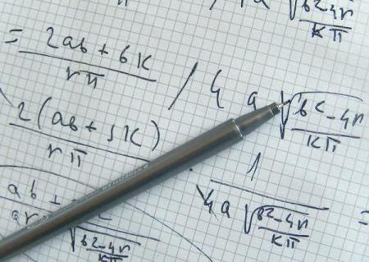
Conocimiento en la Modernidad
Conocimiento matemático como modelo ejemplar
Privilegio concedido a lo cuantitativo
Concepción ingenua del conocimiento
Conocimiento
absoluto, universal,
eterno y completo del universo

Slide 10
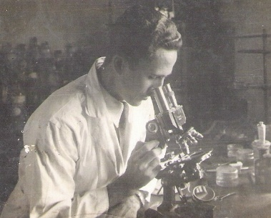
Conocimiento en la Modernidad
Concepción analítica del conocimiento
Busca una unidad elemental para explicar el comportamiento de un todo mayor a partir de las propiedades de sus unidades componentes. El mecanismo puede ser desmontado y estudiado pieza por pieza y su funcionamiento puede ser explicado por el de sus partes componentes , que no se transforman en ningún momento.

Slide 11
Conocimiento en la Modernidad
El sistema no tolera intrusos, no acepta ruido ni cambio (…). Todo lo que el modelo no puede digerir será considerado monstruoso, quimérico, errado, cantidad despreciable, anormal, aberrante, etc. y tiene que ser expulsado. En el mundo moderno, las excepciones (errores y compañía) no tienen cabida.
Denise Najmonovich, p. 50-51.

Slide 12

Relación sujeto - mundo
El hombre se pensaba radicalmente separado de la naturaleza; observador y observado eran términos rigurosamente separados. Se sentía ajeno, creía poder observar desde una perspectiva exterior independiente y arrancar al mundo-objeto sus secretos para dominarlo a su arbitrio. Sólo un proyecto era posible: conocer para dominar.
Denise Najmanovich, p. 53.

Slide 13

Metáfora del Universo como Reloj
Reloj entendido como un gran mecanismo compuesto de piezas elementales independientes, cuyo funcionamiento está regido por leyes invariables y eternas.
El reloj será el emblema de la modernidad. El tiempo es la unidad de medida del trabajo y del salario. “El tiempo es oro”.
La vida ciudadana se va ligando cada vez más íntimamente al reloj como medio de estandarización de las costumbres.

Slide 14
Hipótesis de la metáfora del
Universo-Reloj
Hipótesis de identidad estática
Hipótesis de totalidad desarmable
Hipótesis de independencia absoluta
Hipótesis de causalidad eficiente o mecánica

Slide 15
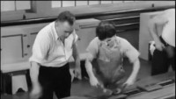
"Tiempos Modernos" de Charles Chaplin

Slide 16
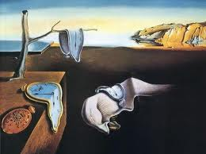
La civilización que creyó en las certezas definitivas, en el conocimiento absoluto y en el progreso permanente ha comenzado a derrumbarse y están abriéndose paso nuevos modos de pensar y vivir en el mundo.
Salvador Dalí
La persistencia de la memoria

Slide 17
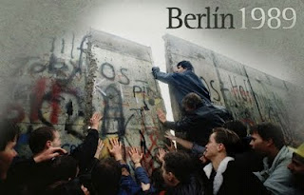
POSMODERNIDAD
Nuestra concepción del mundo está en plena transformación; las relaciones recíprocas entre realidad-lenguaje-conocimiento,
sujeto-objeto, público-privado, individual-social, yo-otro, teoría-praxis está en jaque.
Sin embargo, estamos gestando
nuevas configuraciones relacionales,
y tramas de sentido, al mismo tiempo
delicadas y potentes. En eso consiste
el juego de los vínculos:
en crear formas sin congelar,
en hacer existir.

Slide 18
Posmodernidad
Sujeto
Conocimiento
Relación
Sujeto - Mundo
Metáfora del universo como red
Hipótesis
Noción del cuerpo

Slide 19
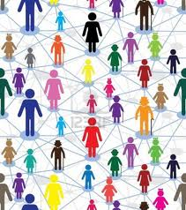
Sujeto de la Posmodernidad
No es un individuo aislado (partículas elementales) sino es pensado como parte de múltiples redes de interacciones: familiares, de amistad, laborales, recreativas, políticas, culturales, informativas…
No es lo dado biológicamente, sino lo construido en el intercambio en un medio social humano en un mundo complejo.
No es meramente un individuo, es decir, un átomo social. El sujeto sólo adviene como tal en la trama relacional de su sociedad.
No se caracteriza solamente por su subjetividad, sino por ser al mismo tiempo capaz de objetivar, es decir, de convenir, de acordar en el seno de la comunidad, de producir un imaginario común y, por lo tanto, de construir su realidad.

Slide 20
Sujeto de la Posmodernidad
Nuestra corporalidad nos define con límites semipermeables, una sensibilidad diferencial y en constante intercambio con el entorno con el cual estamos enredados en una red fluyente de relaciones que implican que estamos comprometidos en una dinámica de transformación en coevolución con el ambiente.
Podemos empezar a pensar una nueva forma de la corporalidad: “el cuerpo vivencial” o “cuerpo experiencial”. No se trata de un cuerpo abstracto.

Slide 21
Relación Sujeto - Mundo
El sujeto complejo se ve a sí mismo construir el mundo, se ve unido al mundo, perteneciente a él y con autonomía relativa, inseparable y a la vez distinguible, ocupando un lugar paradójico: es a la vez construido y constructor.
Denise Najmanovich, p. 69.

Slide 22
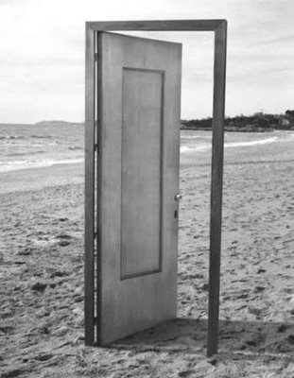
Relación Sujeto - Mundo
“(…) Todos somos analizantes, simultáneamente interpretados e interpretantes en una circularidad sin puerta ni ventana”.
Gilles Lipovetsky,
La era del vacío, p. 33.

Slide 23
Conocimiento en la Posmodernidad
Pensamiento complejo, que toma en cuenta las interacciones dinámicas y las transformaciones. Cultura de la complejidad.
Realidades plurales: muchos mundos en el mundo.
Aceptación de la incertidumbre.
Responsabilidad de la elección.
Función historizante.
Sesgo de la mirada. Diferentes perspectivas.
Modelos de pensamiento no lineales.
El ruido, el azar, el otro, lo distinto son las fuentes de novedad radical y vías para el aumento de la complejidad, y no meros “defectos” despreciables.

Slide 24
Conocimiento en la Posmodernidad
El observador es hoy partícipe y creador del conocimiento. El mundo en el que vivimos no es un mundo abstracto, un contexto pasivo, sino nuestra propia creación simbólico-vivencial.
Al conocer no podemos desconectar nuestras propias categorías de conocimiento, nuestra historia, nuestras experiencias y nuestras sensaciones.

Slide 25

Metáfora del Universo como red o entramado de relaciones
Todo el universo físico es visto hoy como una inmensa “red de interacciones”
donde nada puede definirse
de manera
absolutamente independiente,
y en el que se enseñorea el “efecto mariposa”.

Slide 26

Recorte sobre “El misterioso caso de Benjamin Button”

Slide 27
Hipótesis de la metáfora del
Universo-Red de interacciones
Hipótesis de identidad dinámica
Hipótesis de totalidad compleja no totalmente especificable
Hipótesis de autonomía relativa
Hipótesis del universo como entramado relacional

Slide 28
Finalmente, vale aclarar que la metáfora de la red no significa menospreciar los aportes de otras perspectivas, incluida la del mundo reloj que nos acompañó durante tantos siglos, sino comprender que es absurdo pensar en una mirada absoluta.
Los fenómenos y situaciones permanentes e inmutables no son el punto de atención en la actualidad: son las organizaciones, las crisis y las inestabilidades los temas que están a la orden del día. Estos cambios que se han ido generando a largo de los siglos son los que configuran la realidad actual.

Slide 29
Realidad-Lenguaje-Conocimiento
Sujeto-Objeto
Público-Privado
Individual-Social
Yo-Otro
Teoría-Praxis
Al tomar los pares de opuestos y ponerlos en movimiento aparecen nuevos planos de la realidad para explorar y enriquecernos.
Sin negar el conflicto, sino reconociendo la diferencia como la única vía hacia la evolución.

Slide 30
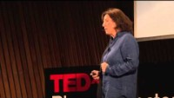
Qué vemos cuando vemos... | Denise Najmanovich | TEDx

Slide 31
Bibliografía Consultada
Bauman, Z. (2002). Modernidad líquida. Buenos Aires: Fondo de Cultura Económica.
Bauman, Z. y Tester, K. (2002). La ambivalencia de la modernidad y otras conversaciones. Buenos Aires: Paidós.
Berman, M. (1989). Todo lo sólido se desvanece en el aire. La experiencia de la modernidad. Buenos Aires: Siglo XXI de España Editores.
Facio, A. (2010). Un nuevo paradigma para eliminar la violencia contra las mujeres. En Discriminación y Género. Las formas de la violencia (pp. 31-46). Buenos Aires: Ministerio Público de la Defensa, Defensoría General de la Nación.
Lipovetsky, G. (1983). La era del vacío: Ensayos sobre el individualismo contemporáneo. Barcelona: Anagrama.
Najmanovich, D. (1995). El lenguaje de los vínculos. De la independencia absoluta a la autonomía relativa. En Dabas, E. y Najmanovich, D. Redes, el lenguaje de los vínculos (pp. 33-73).Buenos Aires: Paidós.

